Slide 1
Ski fahren
Mit Seil springen
turnen
schwimmen
Karten spielen
tanzen
Buch lesen
Fahrrad fahren
angeln
Computer spielen
joggen
reiten
surfen

Slide 2
FREİZEİT UND HOBBYS

Slide 3
tanzen
Was ist ihr Hobby?
Ihr Hobby ist tanzen

Slide 4
joggen
Was ist sein Hobby?
Sein Hobby ist joggen.

Slide 5
surfen
Was ist sein Hobby?
Sein Hobby ist surfen.

Slide 6
angeln
Was ist sein Hobby?
Sein Hobby ist angeln.

Slide 7
schlafen
Was ist sein Hobby?
Sein Hobby ist schlafen.

Slide 8
Buch lesen
Was ist ihr Hobby?
Ihr Hobby ist Buch lesen.

Slide 9
Fahrrad fahren
Was ist sein Hobby?
Sein Hobby ist Fahrrad fahren.

Slide 10
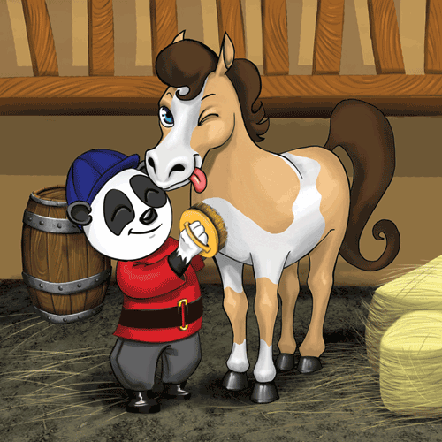
reiten
Was ist sein Hobby?
Sein Hobby ist reiten.

Slide 11
Ski fahren
Was ist sein Hobby?
Sein Hobby ist Ski fahren.

Slide 12
Mit Seil springen
Was ist ihr Hobby?
Ihr Hobby ist mit Seil springen.

Slide 13
Computer spielen
Was ist sein Hobby?
Sein Hobby ist Computer spielen.

Slide 14
schwimmen
Was ist ihr Hobby?
Ihr Hobby ist schwimmen.

Slide 15
Karten spielen
Was ist ihr Hobby?
Ihr Hobby ist Karten spielen.

Slide 16
turnen
Was ist ihr Hobby?
Ihr Hobby ist turnen.

